Slide 1
pgModeler 설치 (windows)

Slide 2
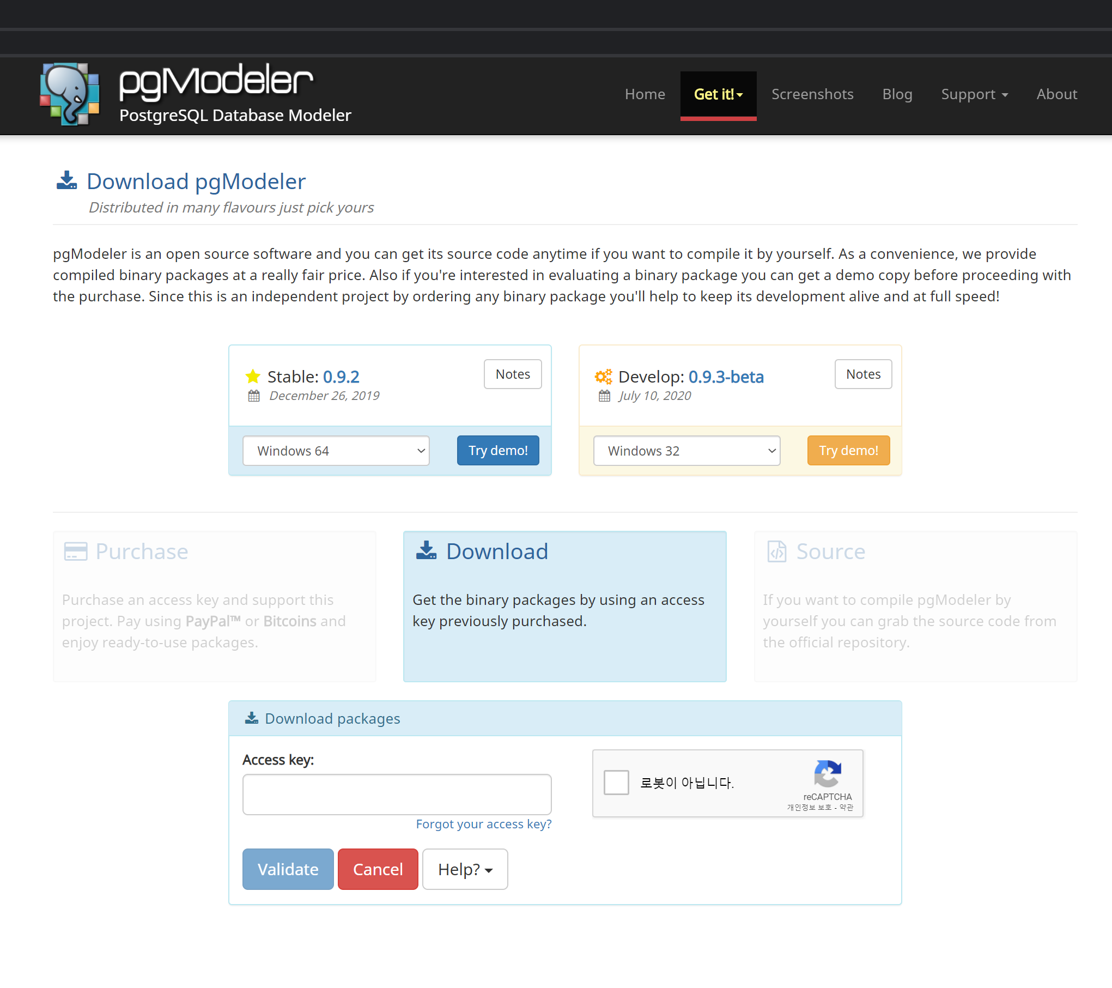
1. 설치 프로그램 다운로드
https://pgmodeler.io/download

Slide 3
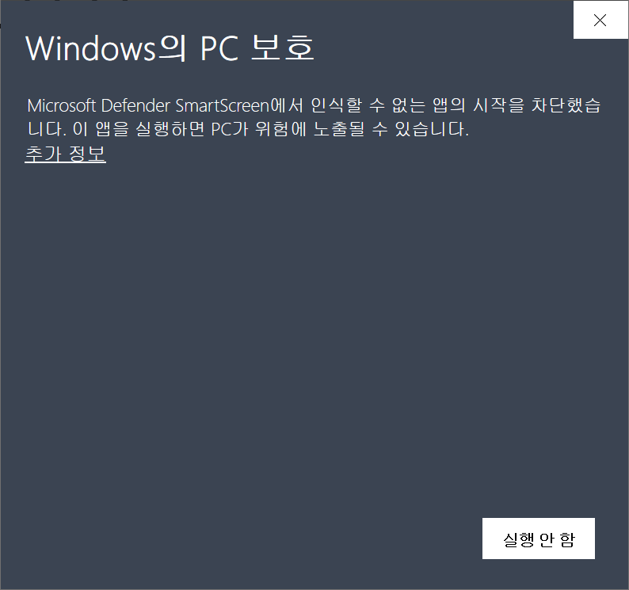
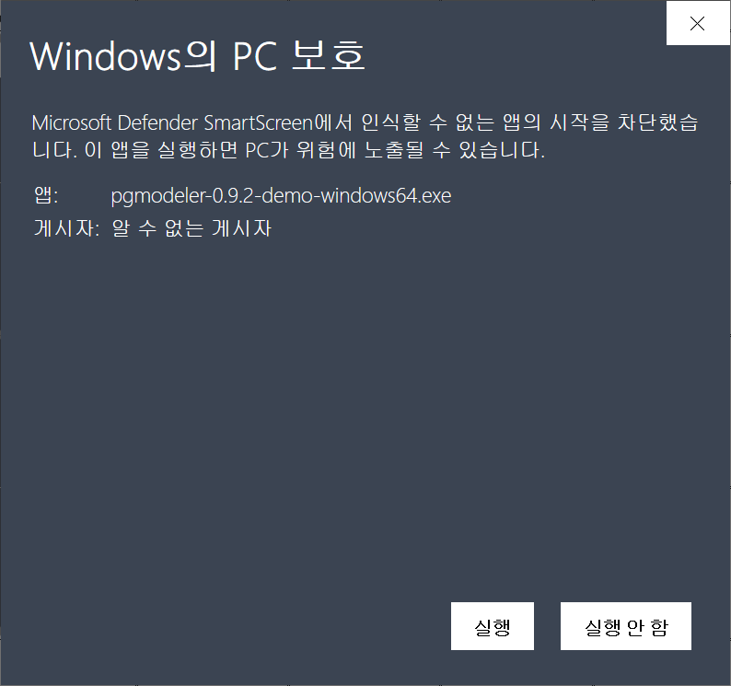
2. pgModeler 설치 (1/8)
설치 프로그램 실행
click

Slide 4
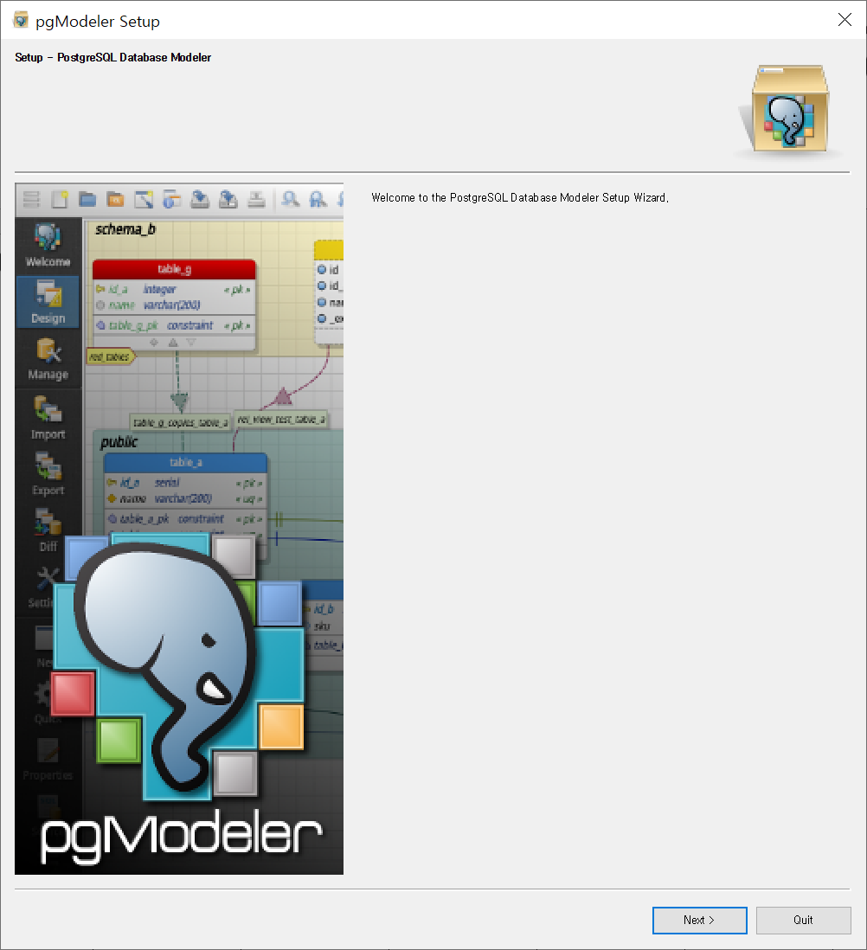
2. pgModeler 설치 (2/8)
‘Next’ button Click!

Slide 5
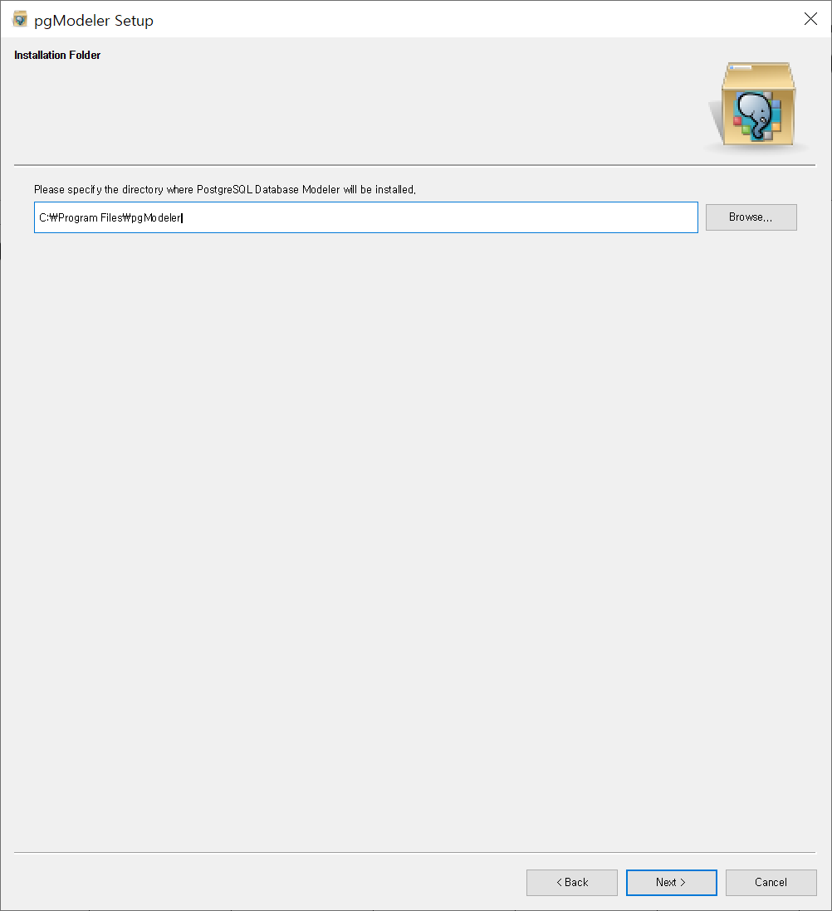
2. pgModeler 설치 (3/8)
‘Next’ button Click!

Slide 6
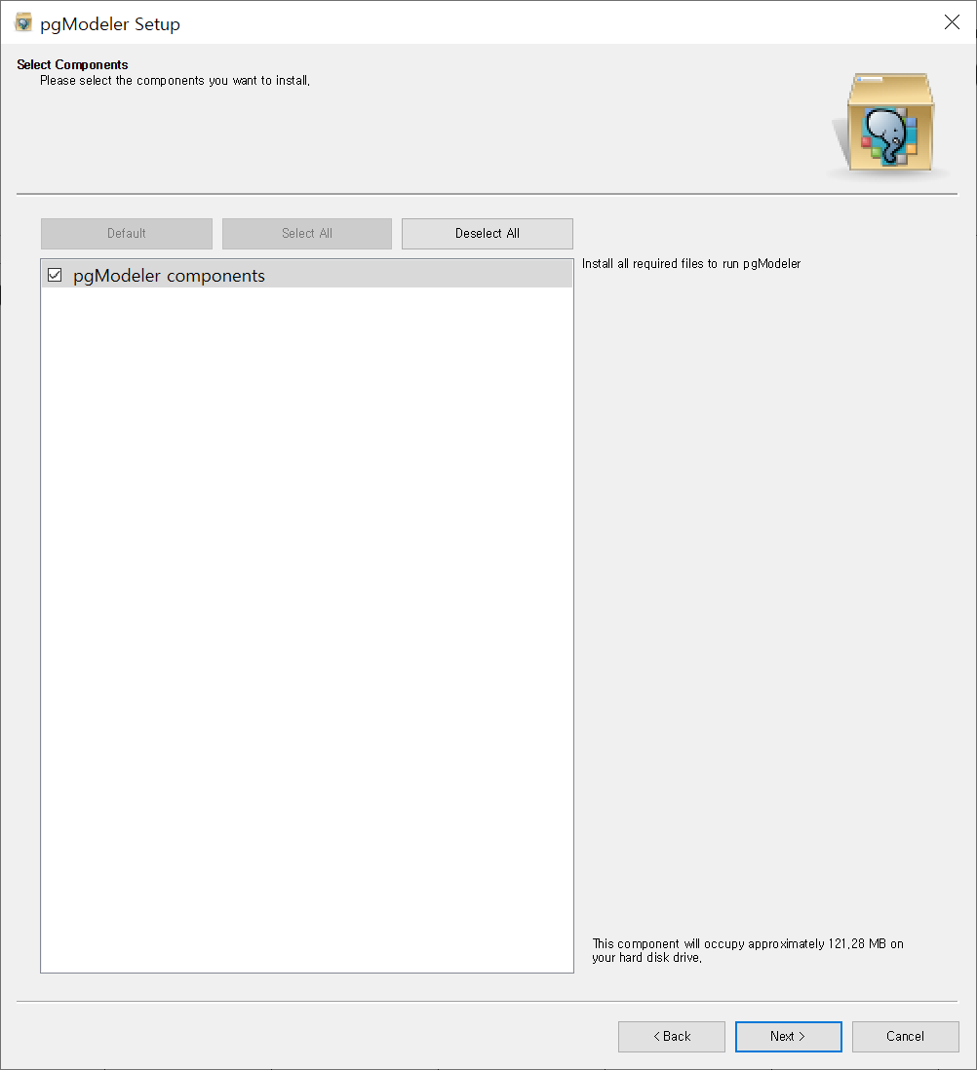
2. pgModeler 설치 (4/8)
‘Next’ button Click!

Slide 7
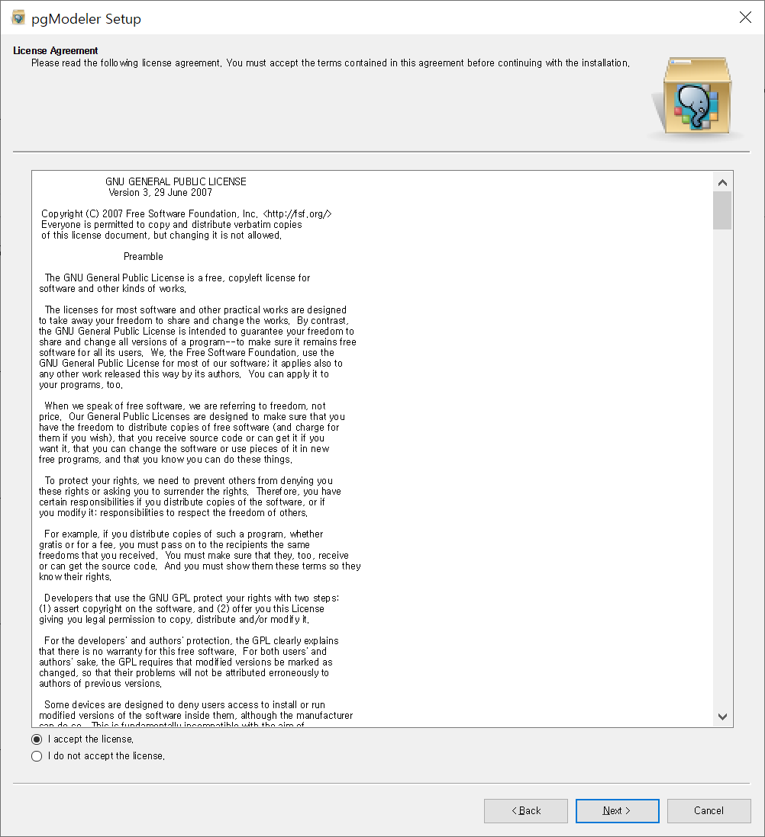
2. pgModeler 설치 (5/8)
‘Next’ button Click!

Slide 8
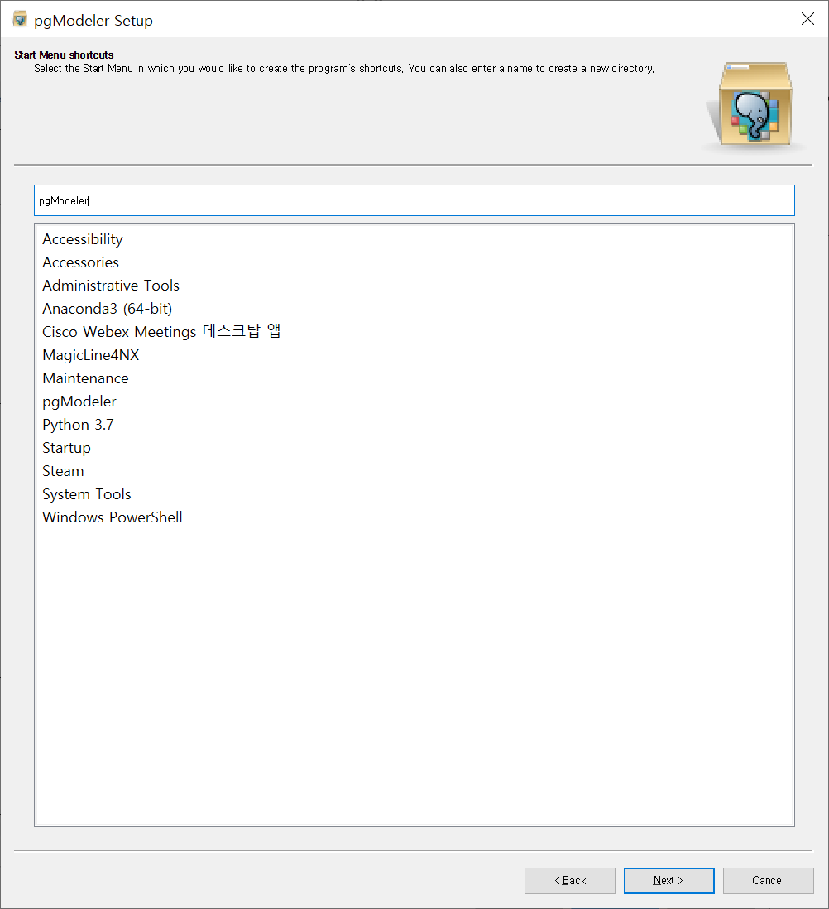
2. pgModeler 설치 (6/8)
‘Next’ button Click!

Slide 9
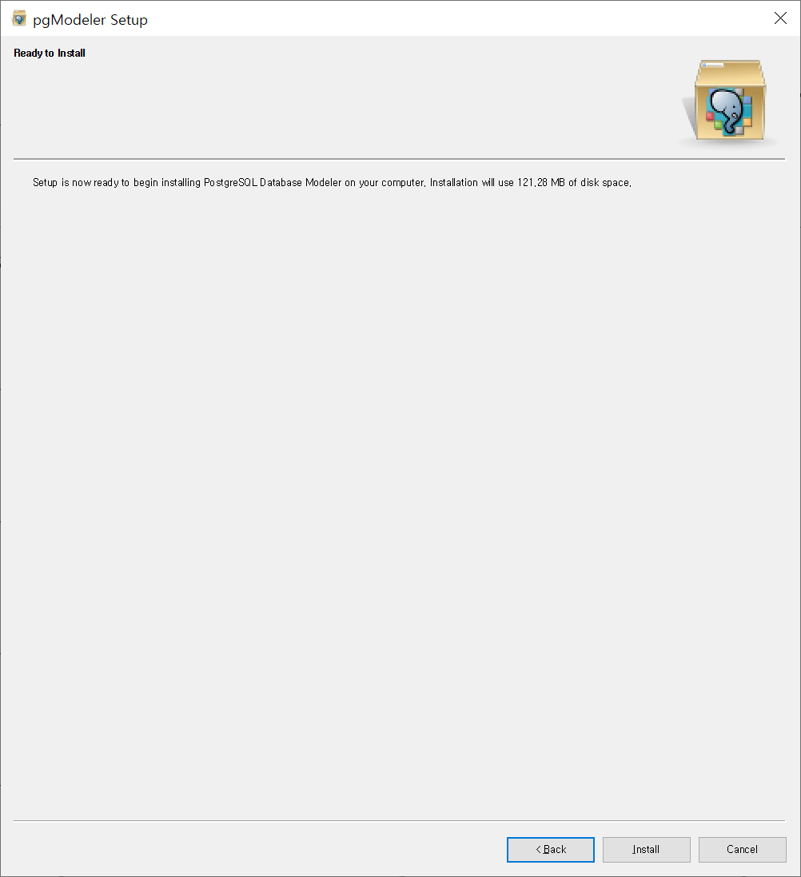
2. pgModeler 설치 (7/8)
Install 버튼 클릭
-> 시스템 권한 팝업 -> 허용

Slide 10
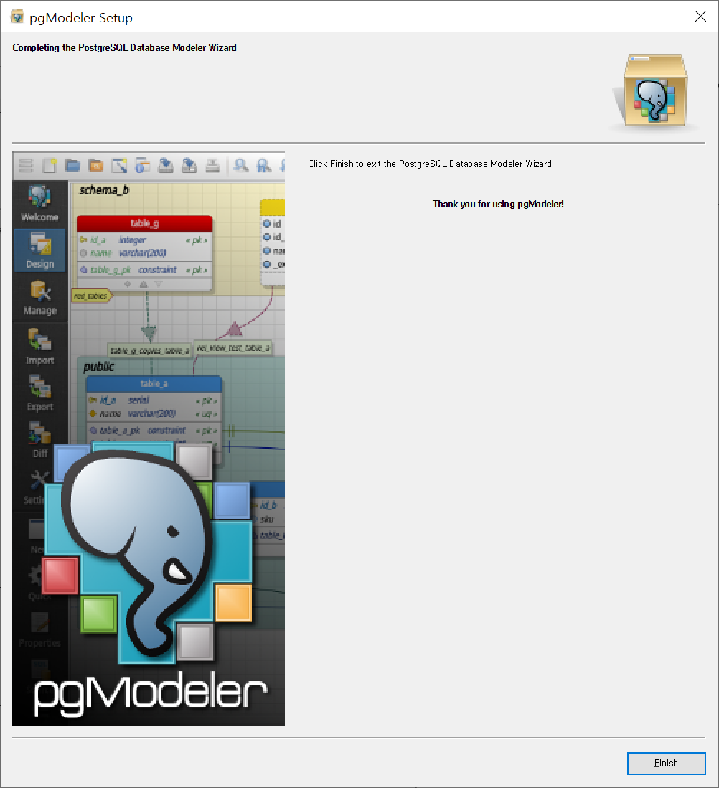
2. pgModeler 설치 (8/8)

Slide 11
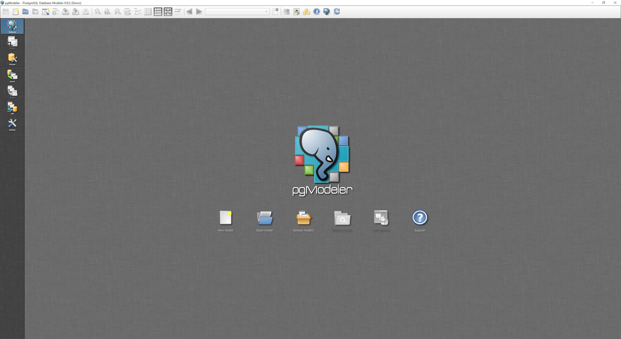
3. pgModeler 실행

